Slide 1
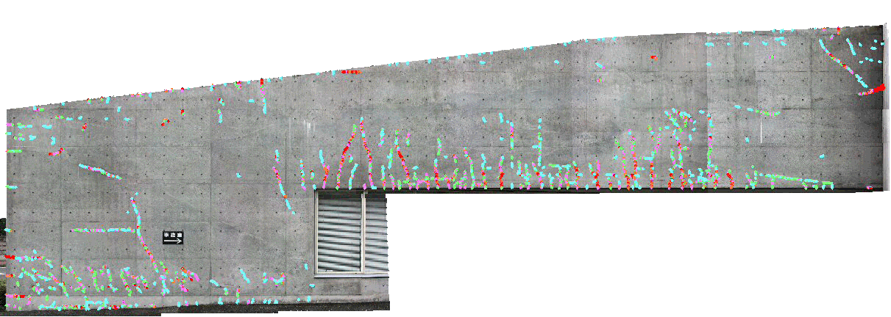

クラック抽出ソフト(Kuraves-Actis )による
コンクリート部材のひび割れ計測技術の紹介
（株）保全工学研究所
天野 勲
サステナブルな社会構築に貢献する

Slide 2
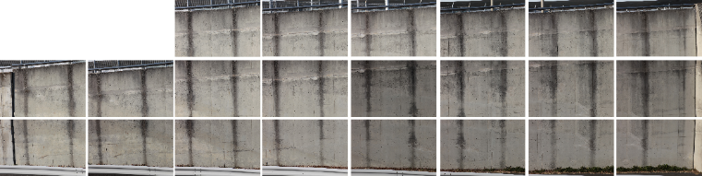
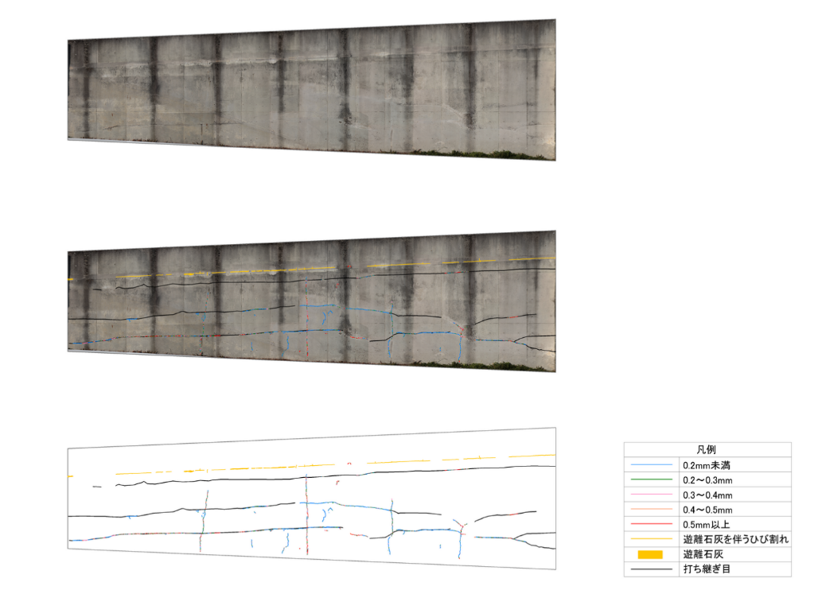
可視画像によるひび割れ検査法
分割して精細な
可視画像を撮影
画像接合
ひび割れ抽出
正対補正
縮尺設定
画像解析
自動抽出
損傷図作成
Dxf 出力

Slide 3
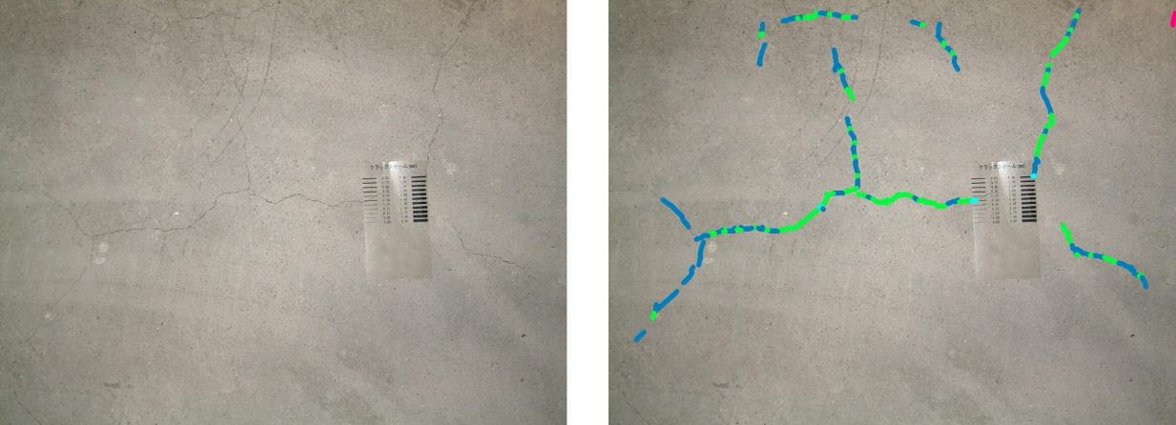
Actisとは？
Actis（Auto Crack Tracing Image System）は、
画像解析により、1画素の20%以上のひび割れ幅に対し、ひび割れを自動的にトレース
可視画像
ひび割れ抽出結果図

Slide 4
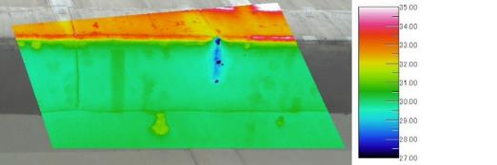
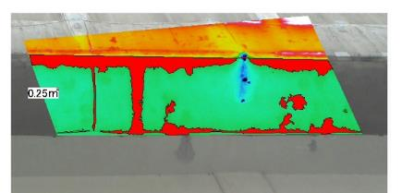
可視画像を用いた外観調査法
高解像度の可視画像から変状を判読
変状の種類
  遊離石灰・はく落・漏水・ひび割れ・鉄筋露出
  近接目視で確認できる程度の変状
【オプション】赤外線サーモグラフィ画像
  近接打音法による表面の浮き・はく離 ← 赤外線熱画像の温度差
■浮き部

Slide 5
可視画像調査法のメリット
離れた場所から画像を撮影
  仮設足場等が不要 ⇒経済性で有利
  地上や歩道部での作業 ⇒危険性が低い
  現地での短い作業時間 ⇒効率化が図れる
画像を記録保存
  調査時点の全面の画像を残すことが可能
  記録された画像は、いつでも確認が可能
  ひび割れは画像解析による自動抽出が可能
    ﾋｭｰﾏﾝｴﾗｰの低減
    個人差の低減
    再現性の高い、客観的な結果

Slide 6
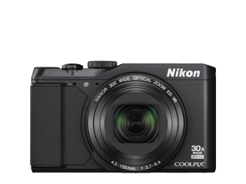
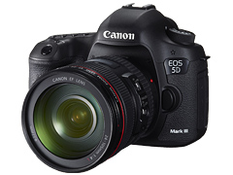
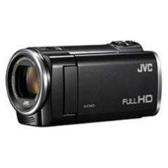
2.撮影の機材（カメラ）
デジタルカメラ
  静止画を原則
  メーカー、機種は不問
  推奨：ﾌﾙｻｲｽﾞｾﾝｻｰ
  レンズ交換ﾀｲﾌﾟ
  ビデオは画像形式が
  圧縮されておりNG
補助光
  外付けフラッシュ

Slide 7
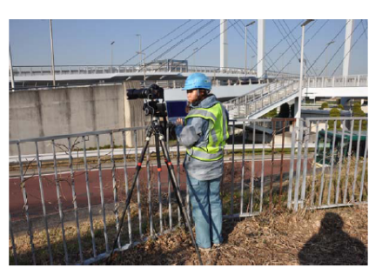
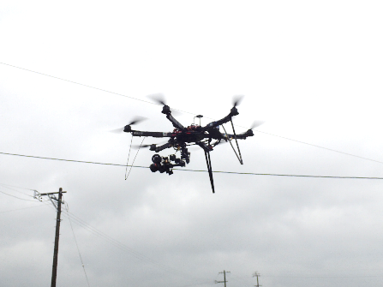
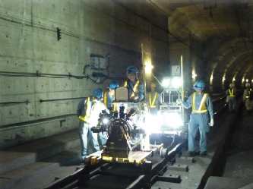
撮影の機材
三脚
高所作業車など移動足場
ポールカメラ
マルチコプター等の無人飛行機
  “ドローン”や“UAV”
撮影台車

Slide 8
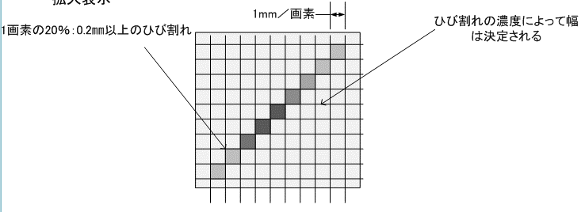
ひび割れの抽出原理
ひび割れ部の色調の違いにより画素毎に検出
  背景白色に、ひび割れ部の黒の検出
ひび割れ幅は、1画素の濃度（白黒256階調）により決定
ひび割れ長さ・幅は、設定した縮尺（画像解像度）により決定

Slide 9
ひび割れの抽出性能（最小ひび割れ幅）
抽出可能な最小ひび割れ幅は、
☞１画素の大きさによって決まる
最小検出可能なひび割れ幅は、
☞１画素の20％（理想値）
0.05mm幅のひび割れの抽出実績
（１画素解像度0.25mm/画素の場合）

Slide 10
可視画像の撮影条件の設定
最小ひび割れ幅の設定
撮影解像度の決定
使用カメラの画素数の設定
  画角の決定
  （画素数×撮影解像度）
撮影距離から使用レンズの選定
最小ひび割れ幅＝0.2ｍｍ
1ｍｍ/画素
3000×4000画素（1200万画素）
画角 3ｍ×4ｍ以下
撮影距離が10ｍの場合
焦点距離90ｍｍレンズ

Slide 11
可視画像撮影条件の確認試験
対象構造物
  高さ1,500mm，幅400mm のアルカリ骨材反応によってひび割れが発生した柱状試験体
  ひび割れ幅は0.05～1mm 程度
使用機器
  一眼ﾚﾌﾀｲﾌﾟのﾃﾞｼﾞﾀﾙｶﾒﾗ
  撮像素子:22.3× 14.9mm APS-C CMOSセンサ
  有効画素数1,800万画素（5,184×3,456画素）
  撮像感度ISO 100～6,400
  記録ファイル形式：JPEG
撮影方法
  カメラを三脚に固定
  ﾘﾓｰﾄﾚﾘｰｽﾞを使用
  明るい昼間
撮影条件
  1 画素の大きさが約0.6mm/画素
  画角3.1×2.0ｍ

Slide 12
撮影時のカメラ設定（１）
ＩＳＯ感度
  ISOが大きいと感度が高く、明るい画像となるが、ノイズが多くなる。
  可能な限り低い値が良い。

Slide 13
撮影時のカメラ設定（２）
F値（絞り値）：８程度が最適
  F値が小さいと絞り開口率が大きく光を取り込みやすいが、被写体深度が浅く画像の中心と周縁で焦点が合わないピンボケとなる。
  F値が大きいと絞り開口率が小さく光を取り込みにくく、暗い画像となる。被写体深度が大きく画像中のピンボケを避けることができる。
三脚使用時の実験例

Slide 14
撮影時のカメラ設定（３）
撮影角度
  光軸角度 60°以上で急激に抽出率低下
  画角（撮影範囲）を考慮して光軸角度30°以下

Slide 15
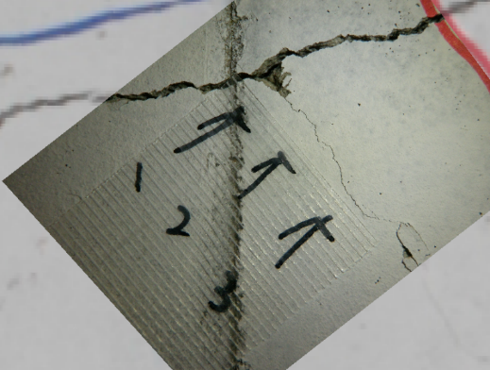
ひび割れ抽出精度
方法
  対象としたひび割れは、載荷試験後の残留ひび割れ
  マイクロスコープによる目視とKuraves-Actis による測定結果を比較
矢印の部分についてひび割れ幅を計測

Slide 16
検証結果
条件
  撮影距離：5.5m
  １画素解像度：0.25㎜/画素
  最小検出ひび割れ幅：0.05㎜
目視の誤差と同等レベル

Slide 17
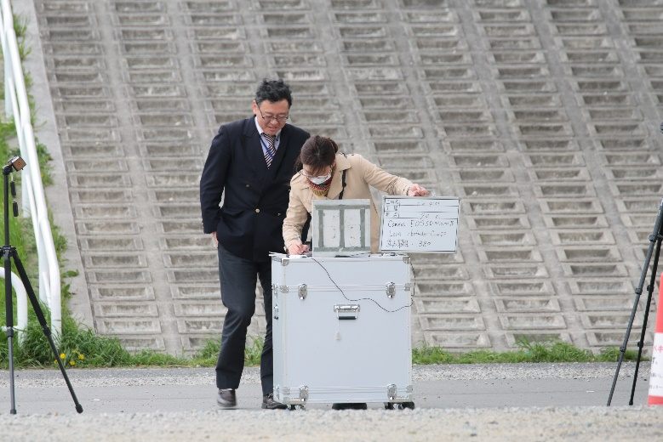
ひび割れ抽出精度（遠距離）
条件
  撮影距離 70m
  レンズ焦点距離 380㎜＋テレコンバータ×2
  撮影時刻 晴天時12時
  １画素解像度 0.6㎜
  最小検出ひび割れ 0.12㎜

Slide 18
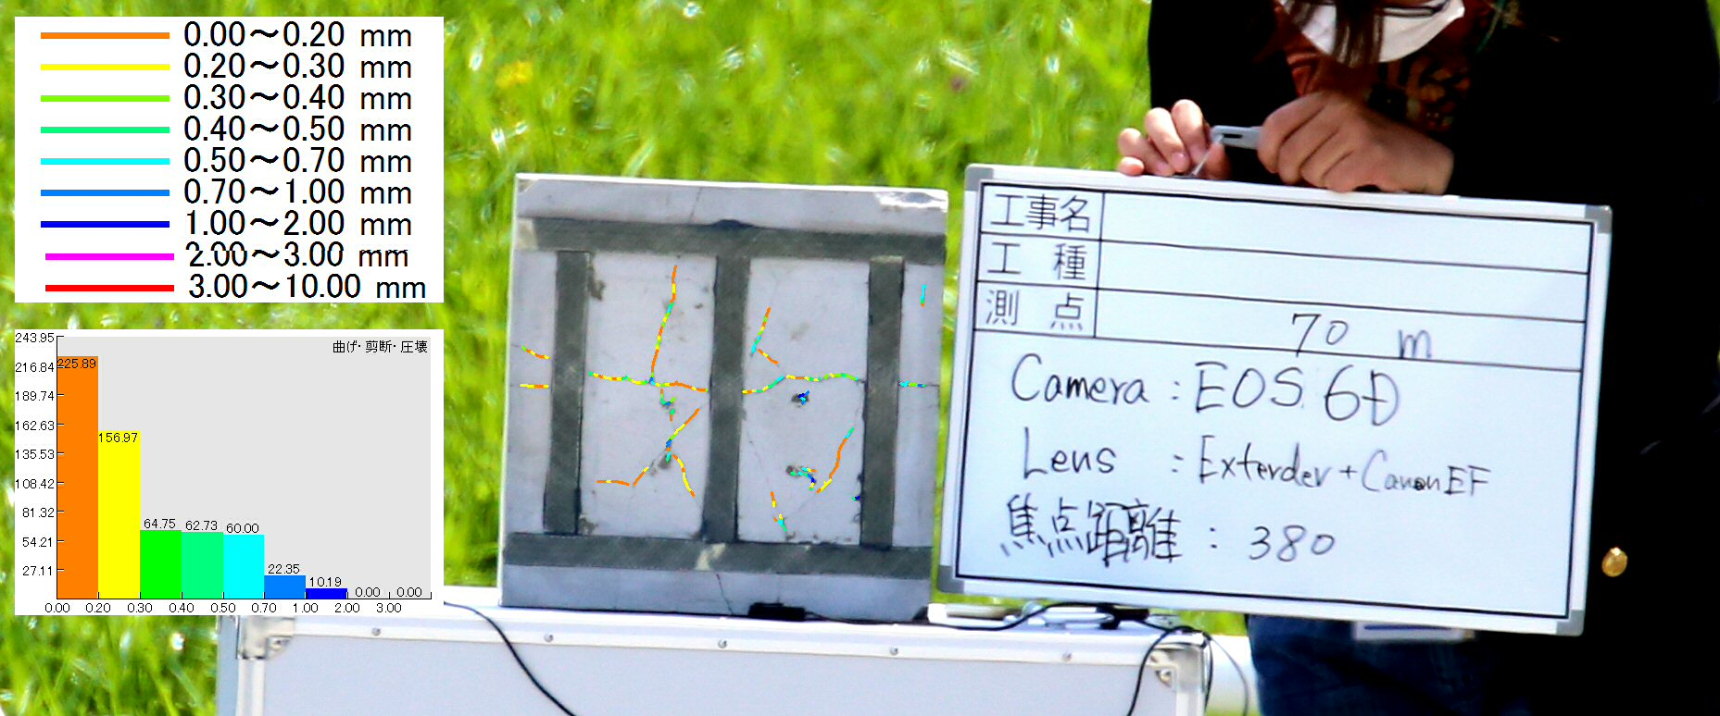
検証結果（遠距離）
0.1㎜以上ひび割れを検出

Slide 19
検出ひび割れ幅比較
0.1㎜から検出が可能
検出精度は±0.05㎜

Slide 20
ひび割れ抽出機能（Actis)
ひび割れの自動抽出
  幅、長さを抽出
ひび割れの幅毎のレイヤー分類
  最大５つのレイヤーに分類、CADと連携
抽出されたひび割れのベクトル化
  ひび割れ長さ、幅分布の計測が可能

Slide 21
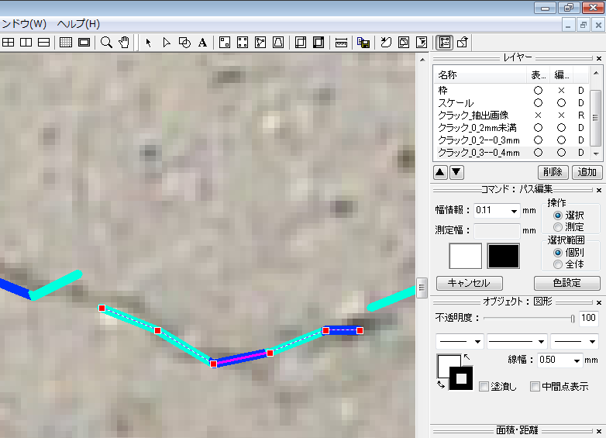

ひび割れ幅の確認
ひび割れベクトルは5～15画素単位
１ベクトルごとに幅情報を持つ
ベクトルを指定すると、その幅を表示
segments

Slide 22
ひび割れ幅の情報の出力
自動抽出したひび割れベクトルデータは、
始点（X,Y)・終点（X,Y)、幅情報形式でcsv出力
エクセルでひび割れ幅ヒストグラムの作成が可能
ひび割れ幅又は長さの変化の比較が容易となる。

Slide 23
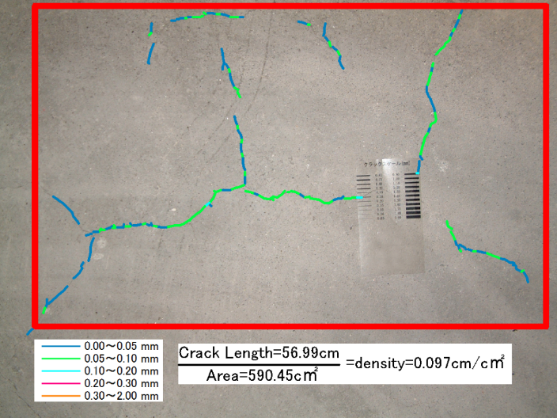
ひび割れ長さ・密度の計測
ひび割れを指定し、長さ計測が可能
簡単な描画機能が付属し、
ひび割れの範囲を作図し、その面積の計測が可能
  ひび割れ長さ密度の
  計算が容易に可能
計測した長さ・面積
は、CSV形式での出
力が可能で、エクセ
ルやCADとの情報
互換が容易

Slide 24
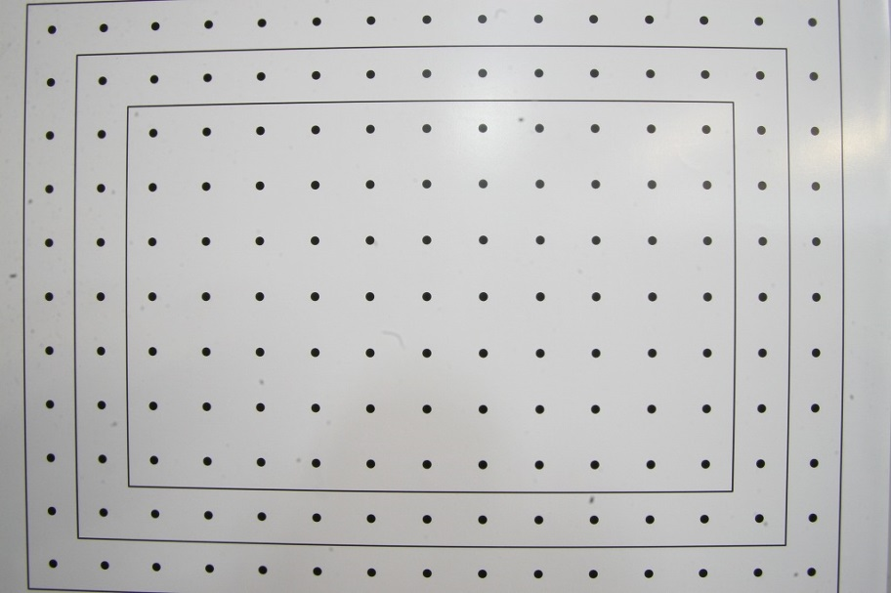
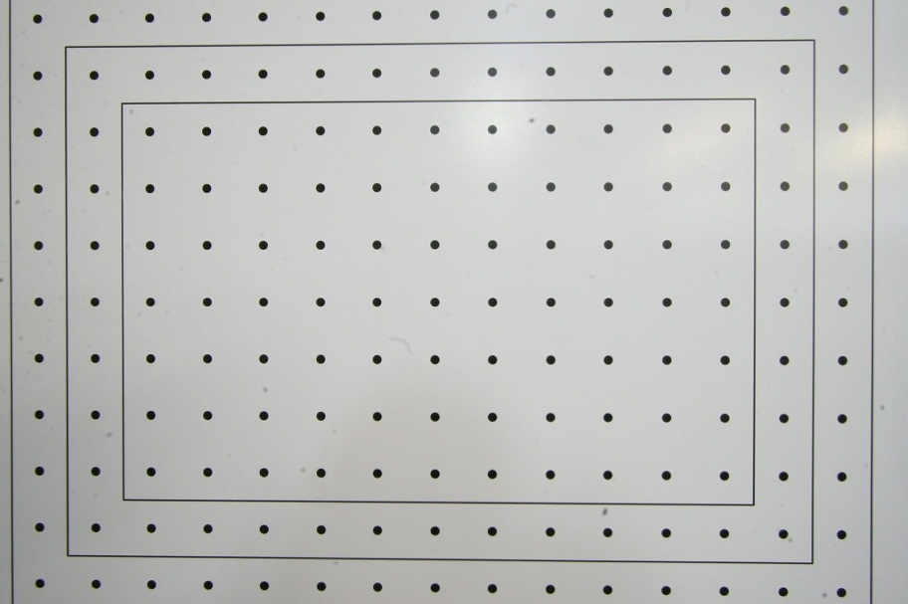
画像のレンズ歪を補正する機能
Kuraves-Actis には、画像の歪みを補正するためのソフト（カメラ校正ツール）で対応。
使用するカメラに応じて補正ファイルを作成するので、メーカー機種を選びません。
補正前
補正後

Slide 25
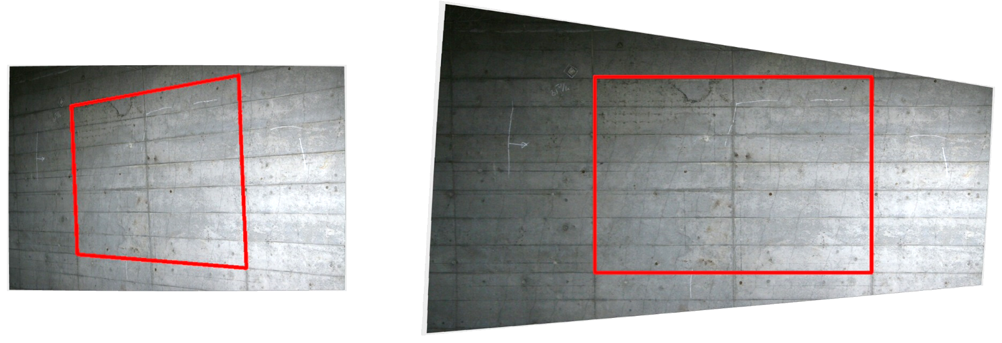
画像の正対補正（あおり補正）
画像を正対補正することが可能です
任意の四角形を指定し、長さを入力して正しい縮尺を持った矩形へ変形
長さ、面積の計測がより正確となります
四角形を矩形に補正
補正前
あおり補正後

Slide 26
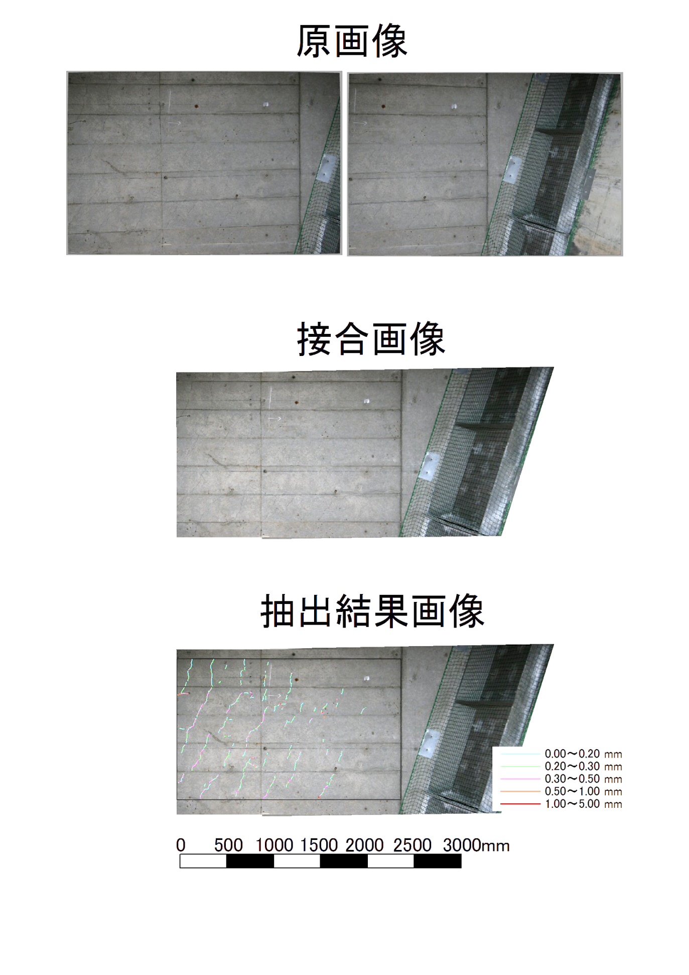
画像の接合（４点接合）
２つの画像間の共通する４点を指定
接合する画像を変形して、重ね合わせる
大面積の処理が可能

Slide 27
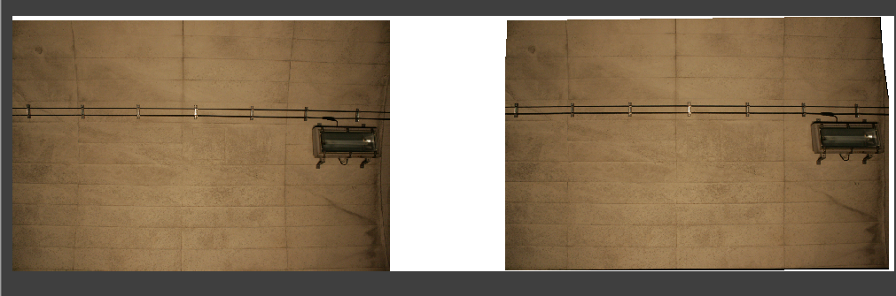
たる型補正
円柱やアーチ状の構造物、トンネル等に対して、正対補正が可能

Slide 28
Dxf形式への出力
ひび割れベクトルや描画損傷をdxf形式を指定して保存が可能
可視画像を図面に一致するように接合すると、ひび割れ抽出結果をdxf形式へ出力し、CAD上での作業が簡素化できる
Kuraves-Actis で作成したひび割れ幅のレイヤーは、dxf形式ファイルでも保持されます。

Slide 29
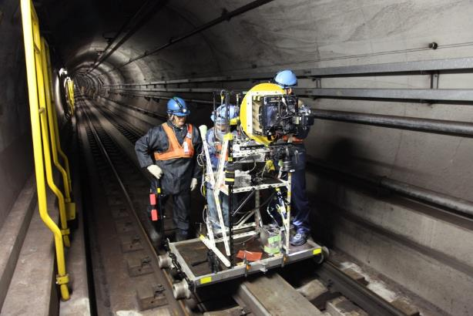
事例
鉄道トンネル（地下鉄）
70m区間を夜間1:00～3:30
可視・赤外線熱画像を撮影
ひび割れは、近接工事の影響を比較するため、年3回×2年の計測を実施

Slide 30
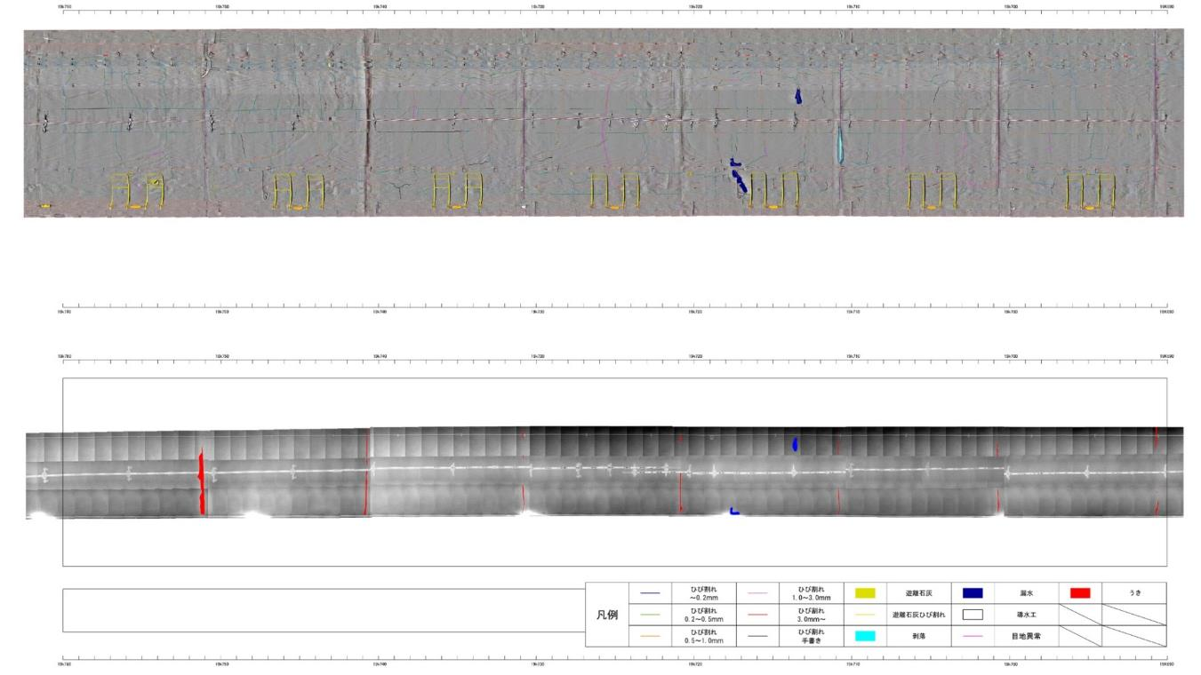
調査結果
高感度の赤外線カメラを使用したため温度差の少ない地下鉄でも浮きの検出が可能であった

Slide 31
10m区間のひび割れの経年変化

Slide 32
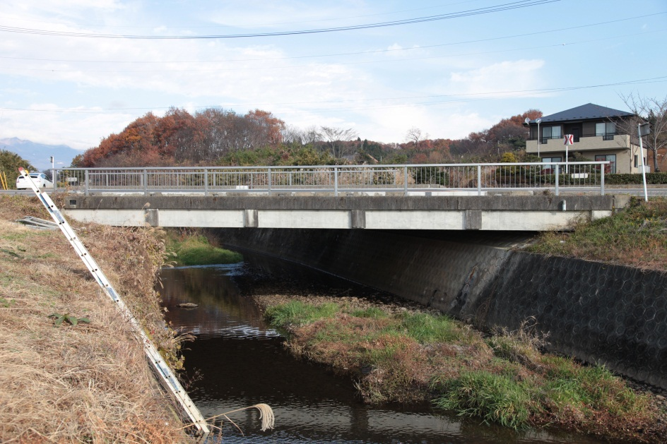
撮影例３
道路橋
  撮影作業時間は、
  200㎡を1時間程度
  可視画像の撮影を実施
  アルカリ骨材反応が進んだ橋梁の床版及び高欄側面についてひび割れの幅及び長さ調査を実施

Slide 33
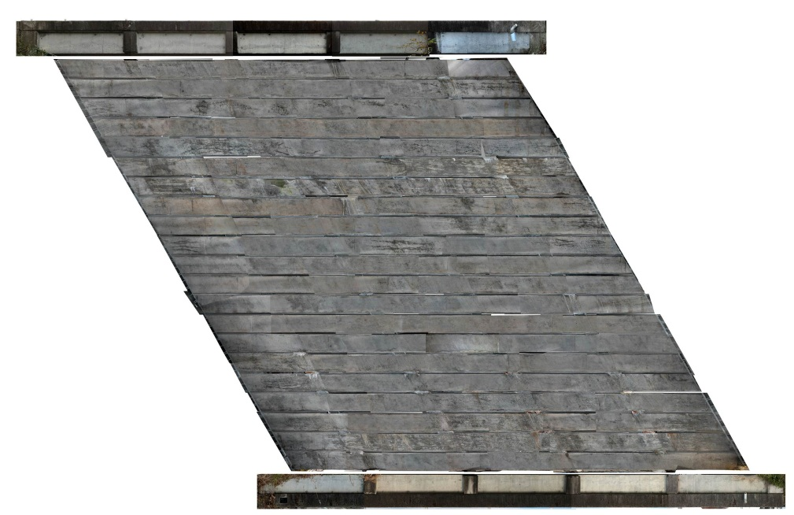
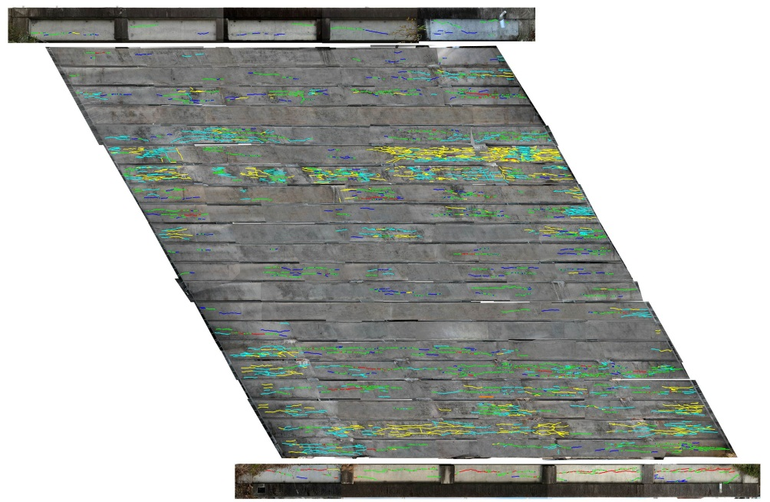
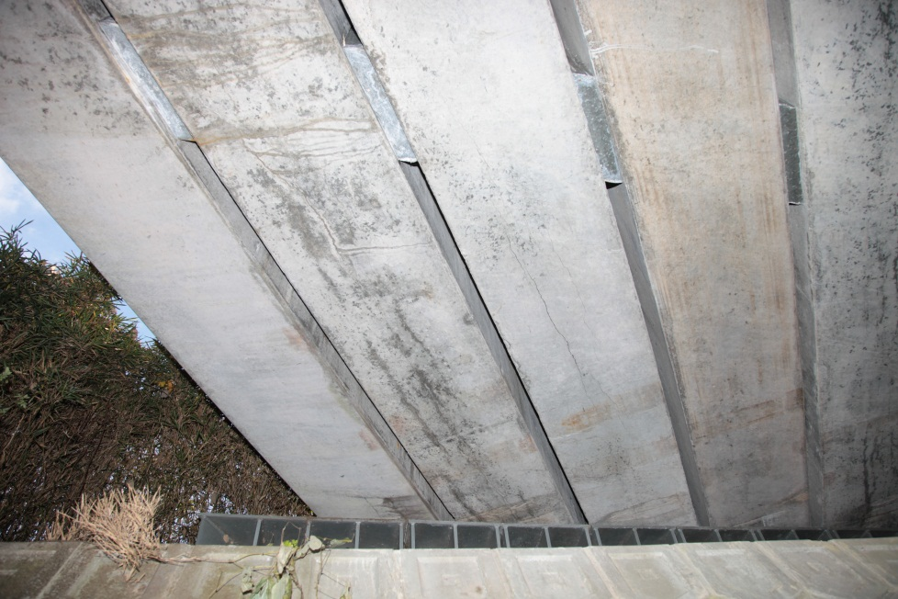
可視画像：見下げ
可視画像（ひび割れ抽出後）：見下げ
可視画像（原画像）
CAD図：見下げ

Slide 34
適用事例
ダム堤体
橋梁（床版下面、桁側面、下部工）
舗装ひび割れ（幅情報無し）
擁壁
トンネル
ボックスカルバート

